Slide 1

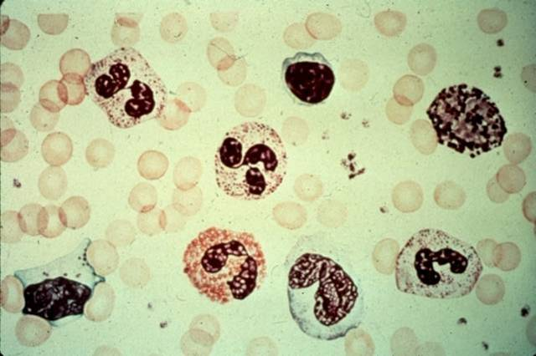
Hematologie: Anémie
Stanislav Matoušek
Petr Müller

Slide 2
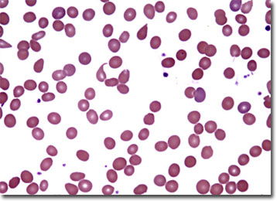
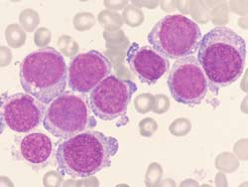
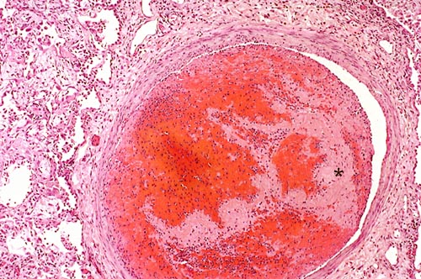
HEMATOLOGIE
.
Leukémie apod.
(onkologická – lymfo-
a myeloproliferativní
onemocnění)
Chronická myeloidní
leukémie
Anémie apod.
(nedostatek elementů)
trombocytopenie
Poruchy srážlivosti
Primární hemostáza
Sekundární hemostáza
Krvácivé stavy/ trombo-
embolické stavy

Slide 3
Klinické příznaky hematologického onemocnění
Anémie
  → známky hypoxie – únava, slabost, pocit nedostatku dechu
  → známky nízké hladiny hemoglobinu - bledost
  → kardiovaskulární symptomy – palpitace
Polycytémie → hyperviskozita krve → riziko trombózy
Krvácení, spontánní krvácení, neustávající krvácení
Trombóza → embolie – symptomy závisí na lokalizaci – DVT - HŽT, plicní embolie
Časté infekce

Slide 4

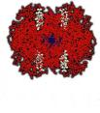
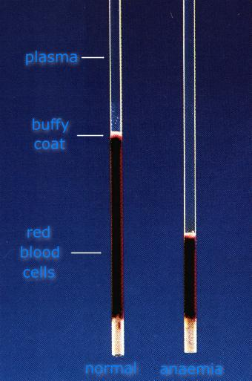
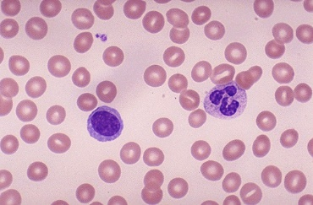
Anémie
Hb
    M: < 135 g/L
    F: < 120 g/L
Hct
    M: < 40 %
    F: < 37 %
Ery
    M: < 4,3 * 10¹² /L
    F: < 3,9 * 10¹² /L
Zákl. kritérium: Hb< 120 g/L

Slide 5
Patofyziologie anémie
málo hemoglobinu bledost
špatná dodávka kyslíku do tkání
tkáňová hypoxie
únava, dyspnoe,
palpitace, hyperkinetická cirkulace

Slide 6
Příčiny hypoxie
Výšková hypoxie – nedostatek O₂ ve vdechovaném vzduchu = nízký pO₂
Respirační selhání – hypoxická hypoxie
Nedostatek hemoglobinu – transportní = anemická hypoxie
Porucha cirkulace – cirkulační hypoxie
Porucha oxidace v mitochondriích – histotoxická hypoxie

Slide 7
Laboratorní vyšetření
Základní:
  Krevní obraz
Doplňková:
  testy na metabolismus železa
  hladina Erytropoetinu
  Detekce protilátek proti vlastním krvinkám – Coombsův test
  Test osmotické rezistence erytrocytů
  Hamův test (rezistence na kys. prostředí)
  Mikroskopické zhodnocení krevního nátěru
  Sternální punkce- aspirace kostní dřeně

Slide 8
Rozdělení anémií dle morfologie (KO)
podle MCV
  mikrocytární - př. nedostatek železa
  normocytární - př. krvácení
  makrocytární (megaloblastové) - perniciózní
podle MCHC (barvy)
  hypochromní – nedostatek železa
  normochromní

Slide 9
kmenové buňky, růstové faktory
KOSTNÍ DŘEŇ
erytropoetin
dělení buněk, syntéza DNA: vitamín B₁₂, k. listová
syntéza hemoglobinu: globin, porfyrin, Fe
jiné faktory
PRODUKCE
hemolýza
PERIFERNÍ KREV
ERYTROCYTY -KO
ZTRÁTY
hemoglobin, počet B-Ery,
hematokrit
MCV, MCH, MCHC
tvar etc.
krvácení

Slide 10
Rozdělení anémií podle příčiny
snížená produkce
  porucha kmenových buněk a diferenciace
  porucha syntézy DNA
  porucha syntézy hemoglobinu
  nedostatek erytropoetinu
    kompletní ztráta erytropoezy má za výsledek pokles počtu erytrocytů 10% za týden
zvýšená destrukce erytrocytů - hemolýza
  defekt erytrocytů
  extraerytrocytární příčiny
zvýšené ztráty krve - krvácení
maldistribuce (hyperslenismus, pooling ve slezině)

Slide 11
Počet retikulocytů
Denní náhrada erytrocytů
  0.5 – 1.5% celkového počtu
  Dozrávají během 1 dne v periferní krvi
Kriterium aktivity kostní dřeně –
rozlišení anémií dle příčiny
  Reticulocytóza
    odpověď na ztrátu krve (hemolytické anémie, vážné krvácení)
    odpověď na terapii anémie (např. defic. B12 nebo Fe)
  Reticulocytopenie
    defekt erytropoezy

Slide 12
Anémie ze ztrát krve
Akutní ztráta krve
  Krátce po masivnější ztrátě krve je Hb normální kvůli vazokonstrikci a faktu, že ledviny ještě nezačaly nahrazovat ztracený objem retencí vody a solutů
  Poté normochromní – normocytární anémie
Chronická ztráta krve
  Vede k nedostatku železa a anémii z nedostatku železa

Slide 13
Zvýšená hemolýza (destrukce erytrocytů)
retikulocytóza, LDH zvýšeno, akumulace nekonjugovaného hemoglobinu
Extraerytrocytární příčiny (normocytární –normochromní erytrocyty )
    Imunologické abnormality (AIHA, PNH, poléková)
    Fyzikální a chemické poškození erytrocytů (trauma, infekce malárie, umělá chlopeň, popáleniny, hadí jedy)
Erytrocytární příčiny
    Alterace membrány
      kongenitální (sférocytóza, elipso)
      získané (PNH – paroxyzmální noční hemoglobinurie)
    Metabolické enzymatické poruchy (nedostatek G6PD - není glutathion)
    Hemoglobinopatie (Srpkovitá anémie, talasémie)
Notes:
G6PD deficienc over 100 mutant forms identified. X-linked, drug senzitive variety most common (drugs which produce peroxide)
AIHA - autoimmune hemolytic anemia

Slide 14
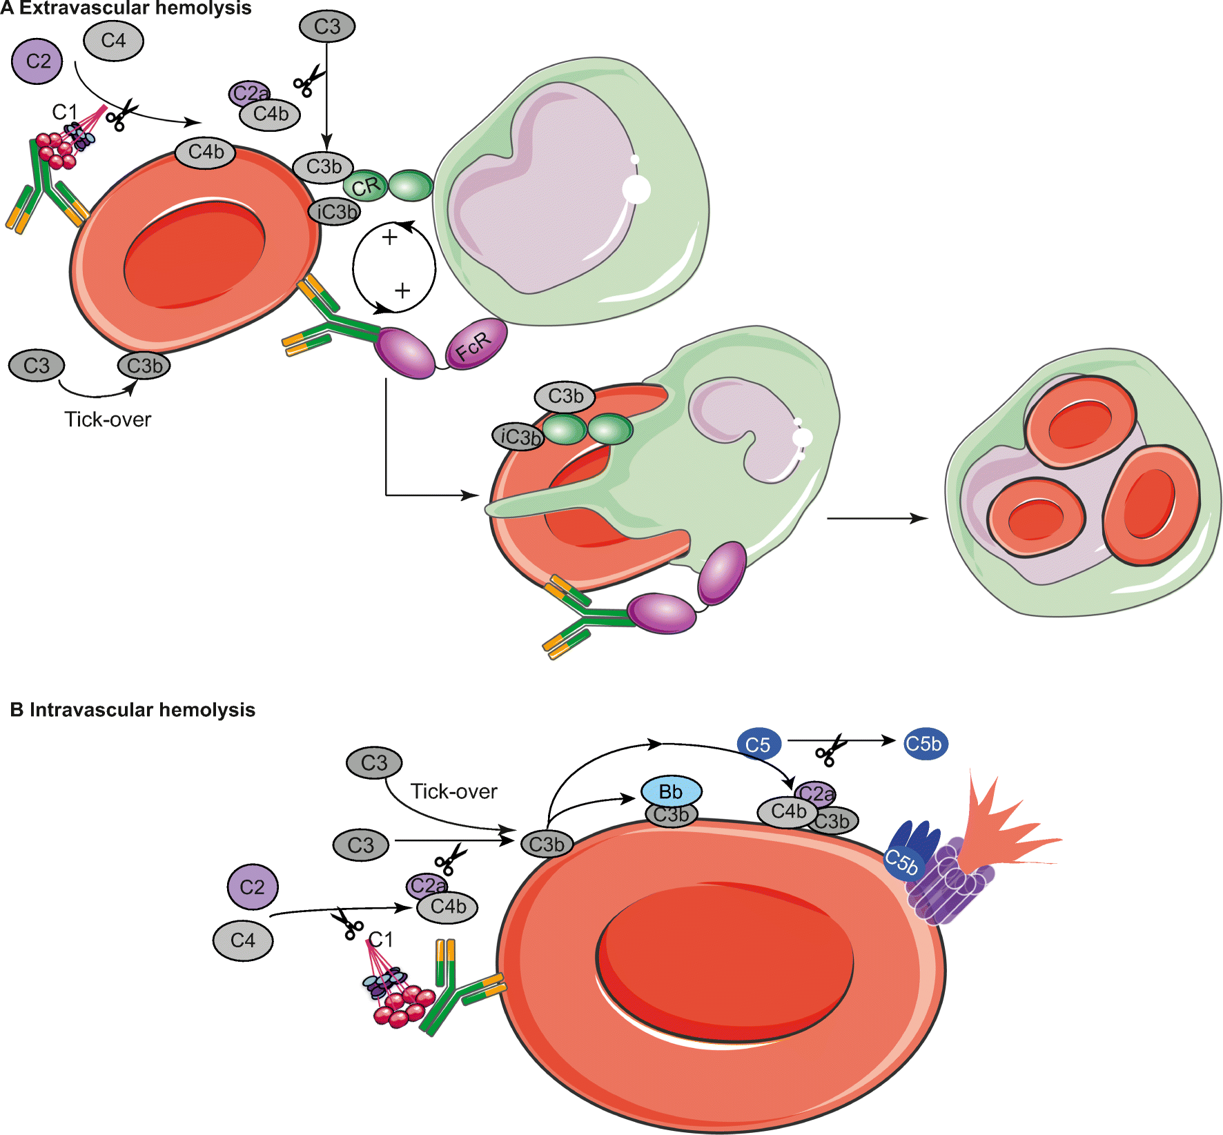
Mechanisms of extravascular and intravascular hemolysis
paroxysmal nocturnal hemoglobinuria (PNH) and autoimmune hemolytic anemia (AIHA)
INTRAVASCULAR
EXTRAVASCULAR

Slide 15
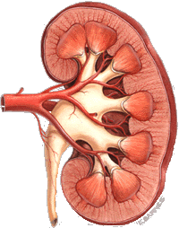
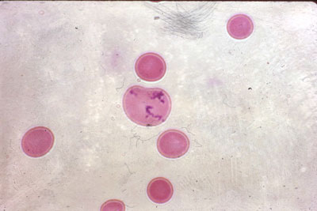
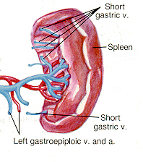
SYMPTOMY HEMOLÝZY
intravaskulární
Ztráta erytrocytů
volný Hb
hemoglobinémie,
Pokles haptoglobinu
hemoglobinurie
hemosiderinurie
anemia
Aktivace kostní dřeně
Poškození ledvin
retikulocytóza
extravaskulární
Zvýšená produkce bilirubinu
žloutenka (ikterus)
splenomegalie

Slide 16
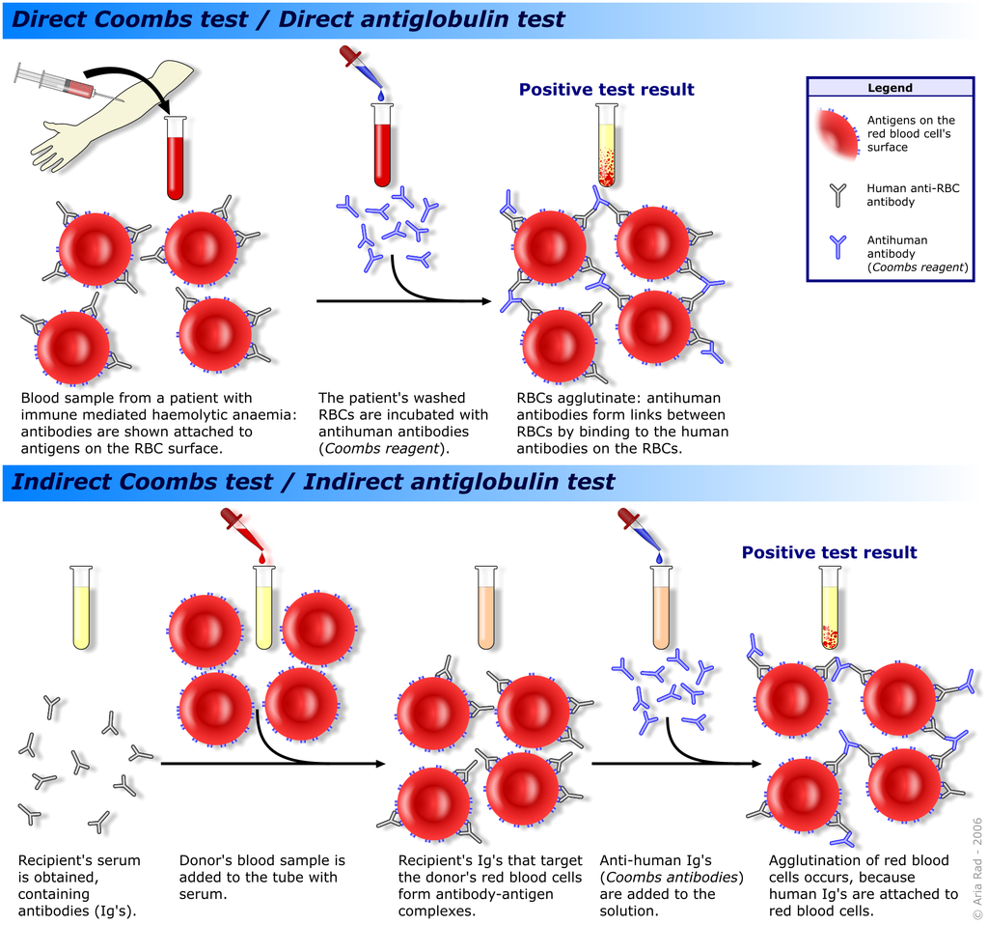
TESTS FOR HEMOLYSIS

Slide 17
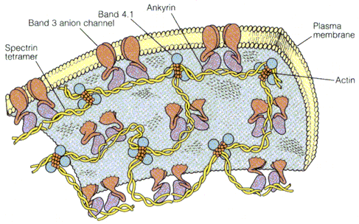
Testy hemolýzy
Testy osmotické rezistence
Erytrocyty přežívají pouze v izotonickém prostředí ale
mají jistou toleranci ke změnám tonicity.
Erytrocyty u některých hemolytických stavů mají sníže-
nou toleranci ke změnám osmotického tlaku
Speciální testy
membránové vlastnosti (electroforéza proteinů)
vlastnosti hemoglobinu
genetické testování

Slide 18
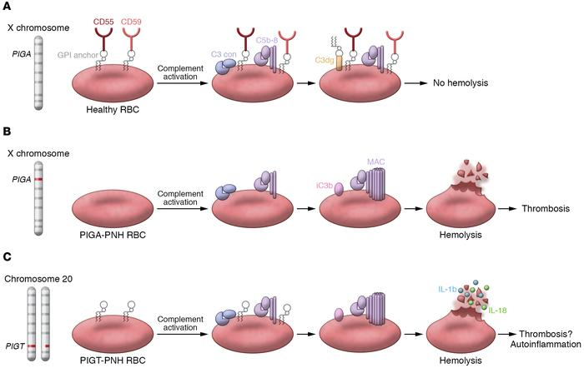
Paroxysmální noční hemoglobinurie
Complement decay-accelerating factor
protectin
phosphatidylinositol glycan A (PIGA)

Slide 19
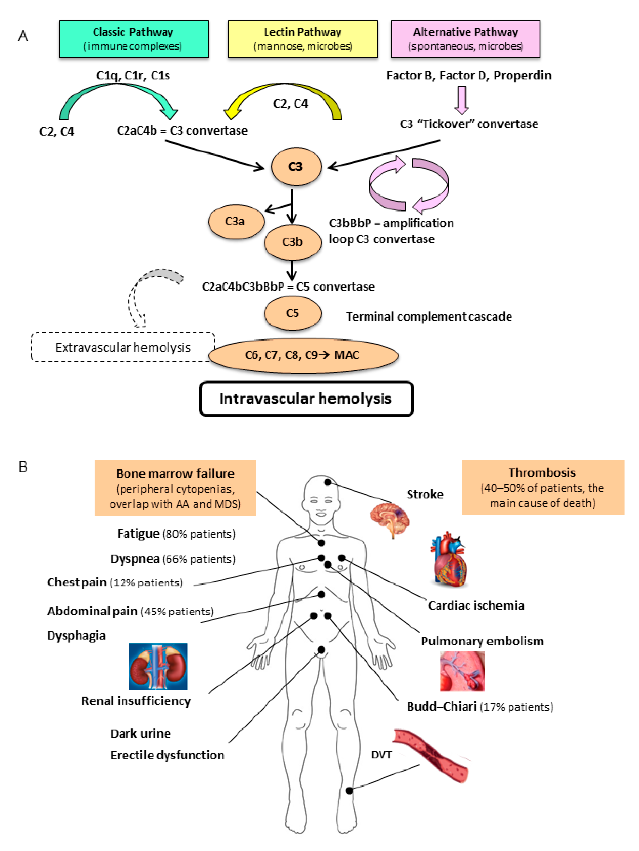
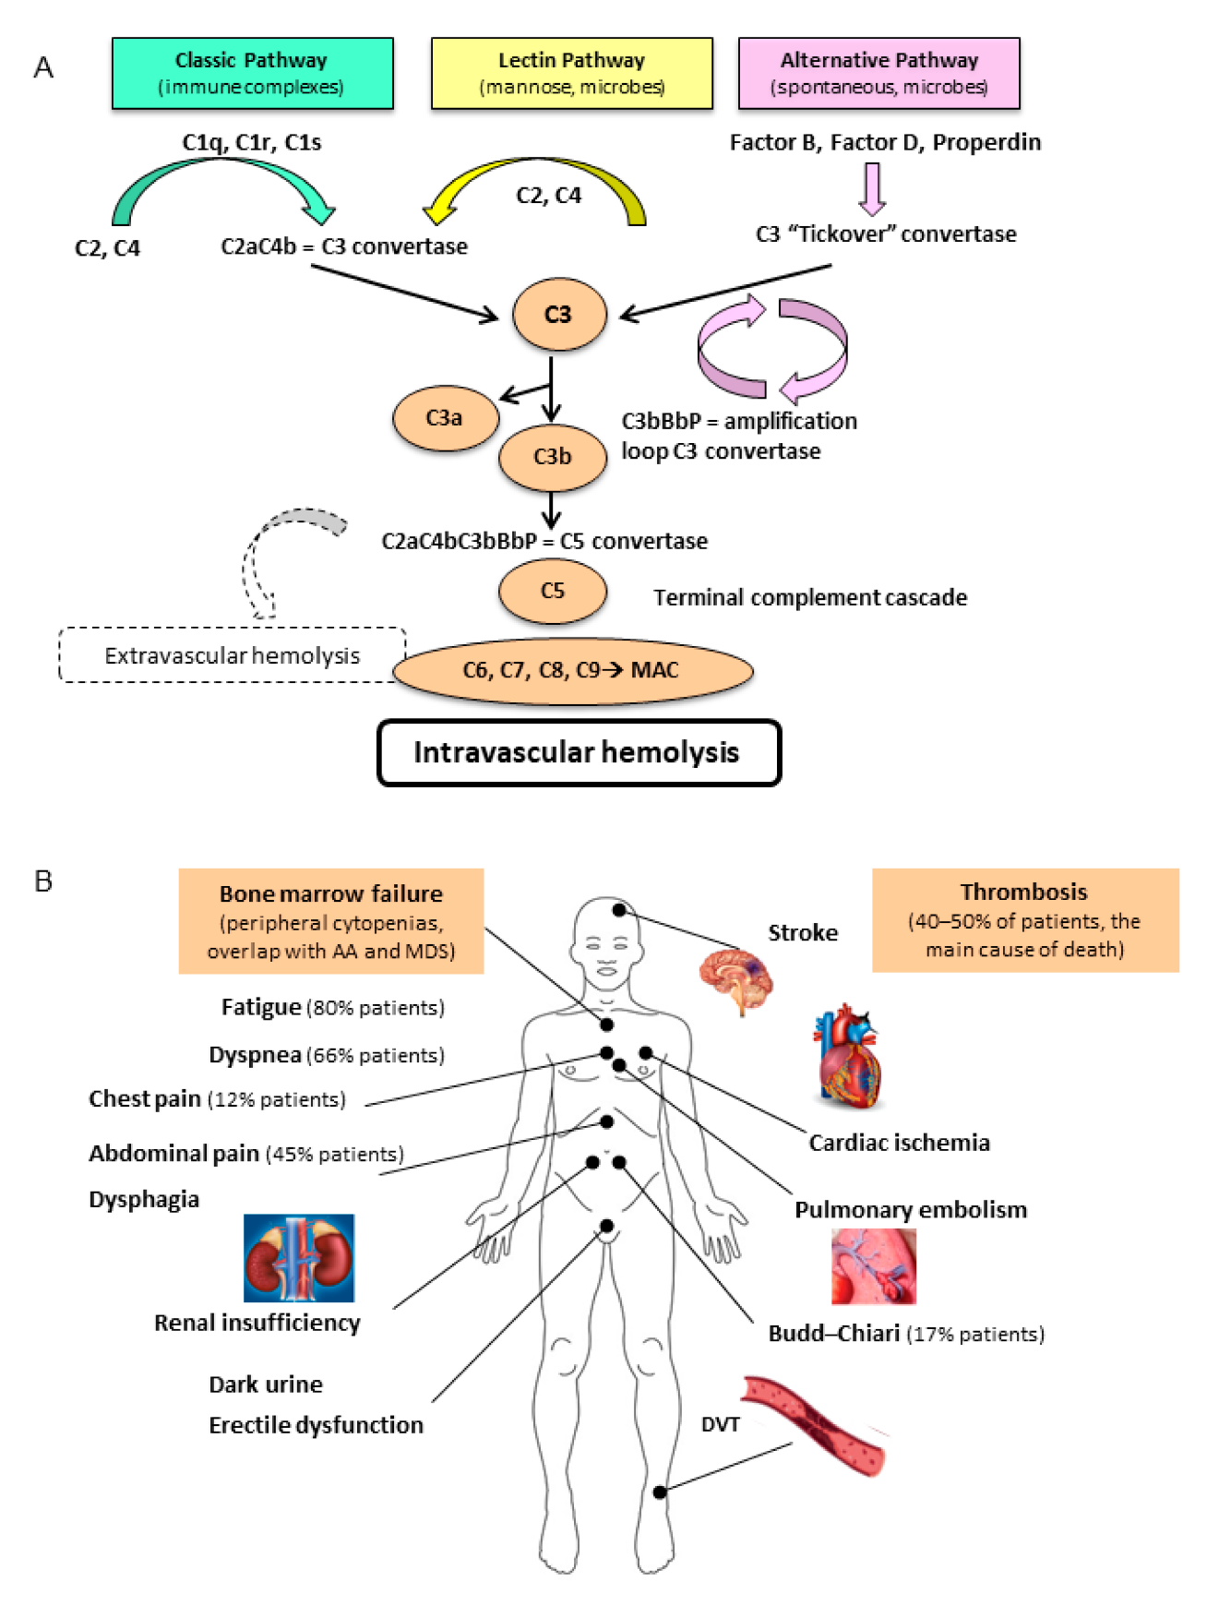
Paroxysmální
noční
hemoglobin-
urie
From: Fattizzo B, Serpenti F, Giannotta JA, Barcellini W. Difficult Cases of Paroxysmal Nocturnal Hemoglobinuria: Diagnosis and Therapeutic Novelties. J Clin Med. 2021;10(5):948. Published 2021 Mar 1. doi:10.3390/jcm10050948

Slide 20
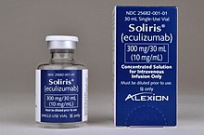
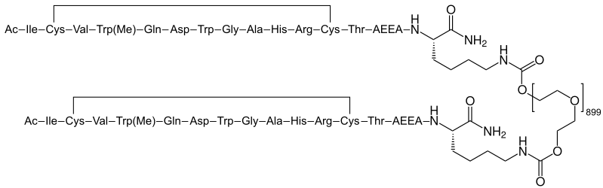
PNH treatment
Eculizumab is humanized therapeutical antibody that binds C5 complement and prevents its cleavage by C3b. It is used to treat paroxysmal nocturnal hemoglobinuria (PNH), atypical hemolytic uremic syndrome (aHUS), and neuromyelitis optica.
Eculizumab
C3b
C5
C5a
C5b
C3
PC
C3b
Pegcetacoplan
PC
Pegcetacoplan binds to complement protein C3 and its activation fragment C3b
regulating the cleavage of C3 and the generation of downstream effectors of complement activation

Slide 21
Nedostatečná erytropoeza
Sideropenie – nedostatek železa
  mikrocytární- anizocytóza, ↓ retikulocyty
Megaloblastová anémie – nedostatek vitamínu B₁₂ nebo Folátu
  macrocytární-anizocytóza
selhání kostní dřeně - aplastická anémie, myelodysplastický syndrom, leukémie
  normocytární, normochromní
  hypoplázie kostní dřeně
Notes:
Iron deficiency: Include = anemia of chronic blood loss; Hypochromic-microcytic anemia; Hypochromic anemia of pregnancy, infancy, and childhood) BLOOD LOSS leadind cause; DEFECT IN FE UTILIZATION – hemoglobinopaties, sideroblstic and myelodysplastic anemia HIGH RDW --- ringed sideroblasts in BM SIDEROBLASTIC ANEMIA associated with myelodysplastic sy.
Vitamin B12: RISK OF GASTRIC CANCER --- GI X-ray advised
REQUIRES INTRINSIC FACTOR from gastric mucosa to absorb in the intestine
Folate PROLONGD COOKING DESTROYS FOLATE, Peaple who eat marginal diet = TEA-and –TOASTERS, CHRONIC ALCOHOLICS
Defective DNA synthesis ---- RNA synthesis continue ---- increased cytoplasmatic volume and maturation ---- increased intramedullar cell death = inefective erythropoiesis
Chronic disease: JZ6]Kidney, endocrine – thyroid, pituitary, or protein depletion

Slide 22
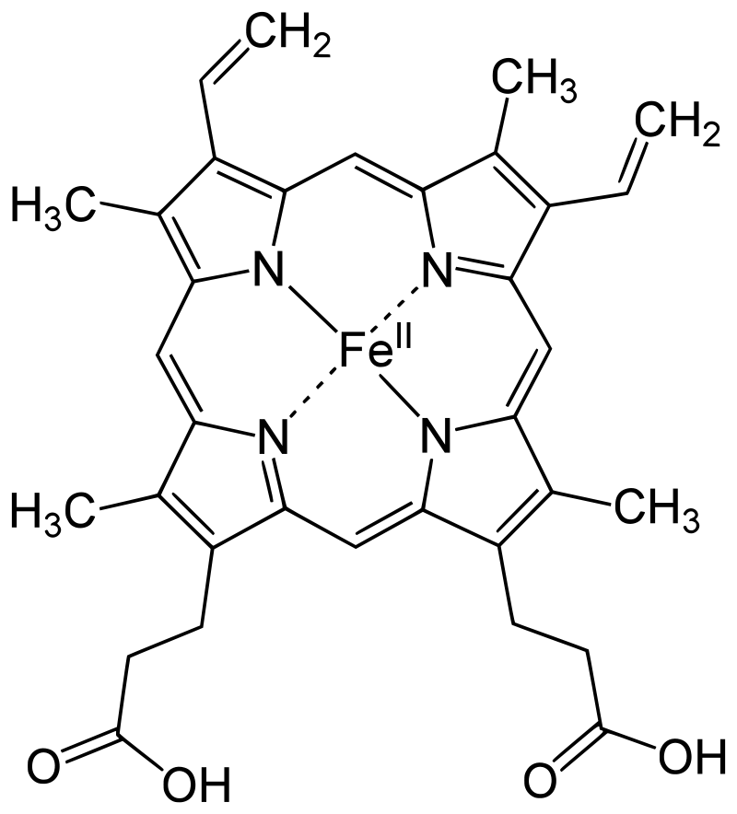
Iron metabolism
Iron is an essential bioelement for most forms of life, from bacteria to mammals due to its ability to mediate electron transfer.
Fe²⁺ (ferrous state)
Fe³⁺ (ferric state)
Structure of Heme b
Because of its toxicity, free soluble iron is kept in low concentration in the body

Slide 23
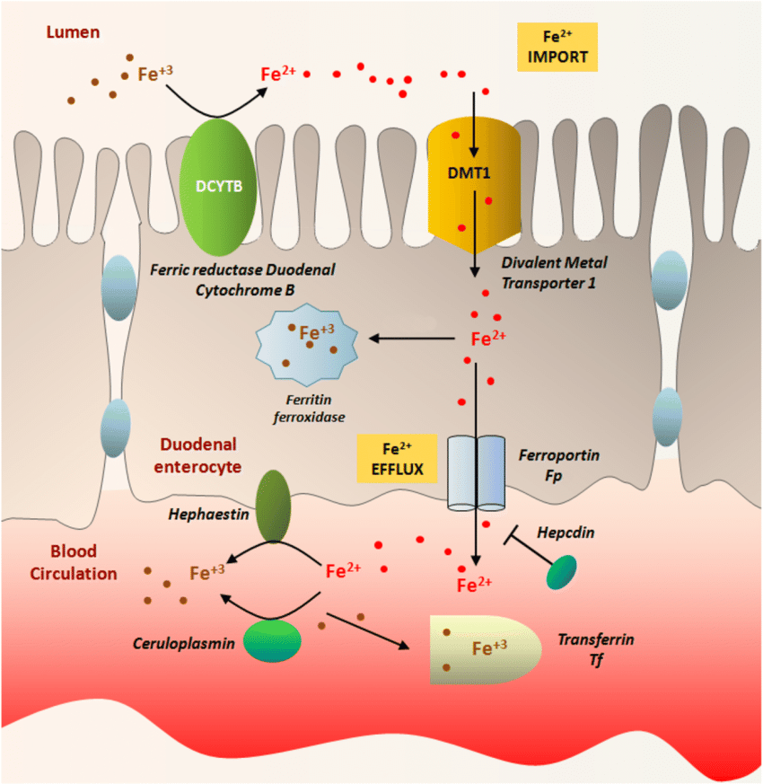
Iron transport
absorption of dietary iron is relatively low (5-35%)
absorption from diet is enhanced in the presence of vitamin C and diminished by excess calcium, zinc, or manganese
HCP1
heme carrier protein 1
enterocytes synthesize more Dcytb, DMT1 and ferroportin in response to iron deficiency
* there is no physiologic regulatory mechanism for excreting iron

Slide 24
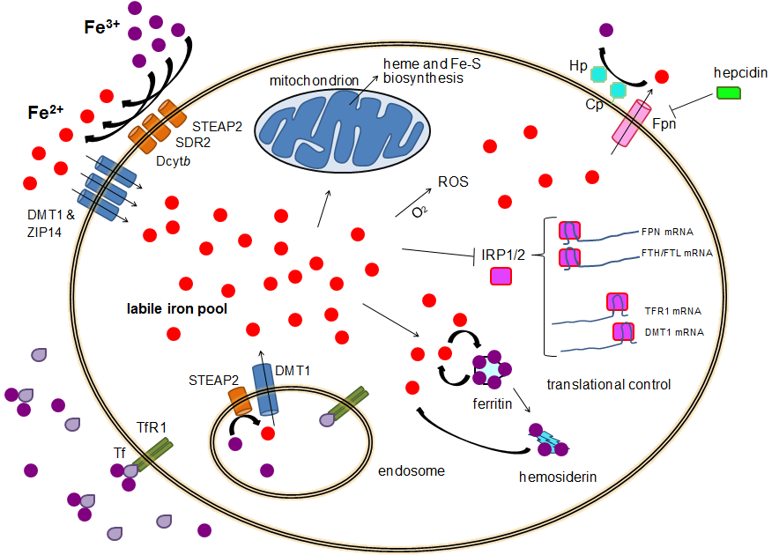
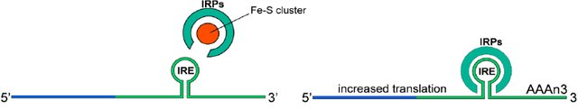
Cellular iron homeostasis
Alternatively,divalent iron can enter the cell directly via DMT1, ZIP14
Hepcidin causes the internalization of ferroportin, decreasing iron export.
iron exporter
ferroportin Fpn
~0.001 mM
iron-responsive element-binding proteins, also known as IRE-BP, IRBP, IRP and IFR
Cellular uptake primarily through receptor-mediated endocytosis via transferrin receptor TFR1, TRF2 and GAPDH

Slide 25
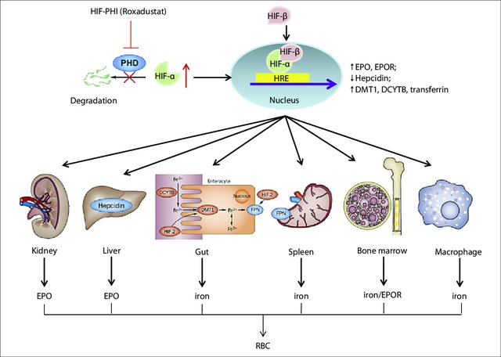

Slide 26
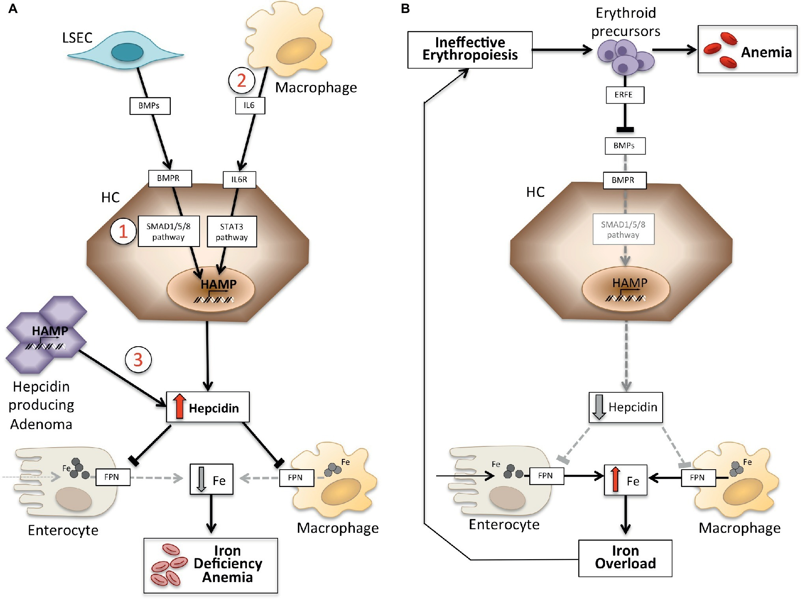
HEPCIDIN
Erythroferrone is a protein hormone encoded in humans by the ERFE gene. Erythroferrone is produced by erythroblasts

Slide 27
Ukazatele hladiny železa
koncentrace železa v séru (age , sex)
TIBC (total iron binding capacity Fe)
= hladina transferinu
saturace transferinu (N 20-55 %)
sérový ferritin
serový (solubilní) transferinový receptor (sTfR)

Slide 28
Ukazatele železa
Tělo - buňka
Krevní plazma
TIBC
Sérové
železo
Ferritin
zásobárna
Transferin
Ferritin v séru

Slide 29
Ukazatele metabolismu železa
Sérové železo ( SI)
F: 600-1400 μg/L, 11-25μmol/L; M: 750-1500 μg/L, 13-27μmol/L
Sníženo při nedostatku Fe a chronických chorobách
Zvýšeno při hemolytických anémiích a hemochromatóze
Celková vazebná kapacita železa (TIBC)
2500 – 4500 μg/L , 45-82 μmol/L
Zvýšena u nedostatku Fe
Sníženo při chronických chorobách
Sérový ferritin (30-300 ng/mL)
Velmi blízce reflektuje celkové zásoby Fe v organismu
snížení <12 ng/mL - nedostatek Fe
zvýšení při přetížení Fe, poškození jater, tumorech (protein akutní fáze)

Slide 30
Ukazatele metabolismu železa
Sérový transferinový receptor
Zvyšuje se při zvýšení erytropoezy a v časné fázi nedostatku Fe
Erytrocytárni ferritin
Stav zásob v průběhu posledních 3 měsíců (Fe deficit/přetížení)
není ovlivněn akutní nemocí nebo funkcí jater
Volný erytrocytární porfirin
zvýšený při poruchách syntézy hemu

Slide 31
Manifestní
anémie
Latentní
chybí sérové Fe
pro erytropoezu
sérové Fe
sat. transferinu
sTfR
Prelatentní
chybí zásobní Fe
sérový ferritin
TIBC/transferin
Fe (sideroblasty)
v dřeni

Slide 32
Příčiny anémie
 | Anémie chronických chorob | Anémie z nedostatku železa | Myelodys- plastický syndrom
Sérové Fe | ↓↓↓ | ↓↓↓ | ↑↑↑
Transferin/TIBC | ↓ | ↑↑↑ | ↓↓↓
Ferritin | ↑ | ↓↓↓ | ↑↑↑
Kostní dřeň | Fe++ v MФ | Chybí Fe | Okrouhlé sideroblasty –zásoby Fe ↑
Dg. vodítka | Základní onemocnění | Příznaky ↓ Fe ?krvácení? | Dyshemato- poeza

Slide 33
Krevní nátěr
Morfologie krevních elementů
  Anizocytóza = rozdíly ve velikosti
  Poikilocytóza = rozdíly ve tvaru (schistocyty =fragmenty erytrocytů; ovalocytes; sférocyty)

Slide 34
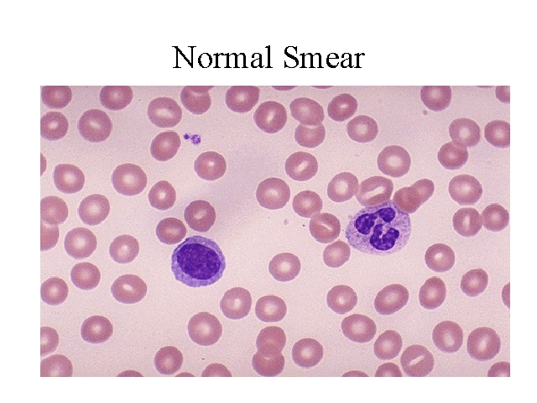
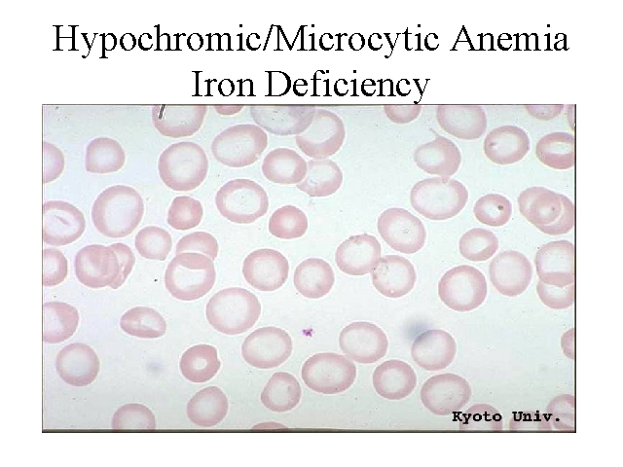

Slide 35
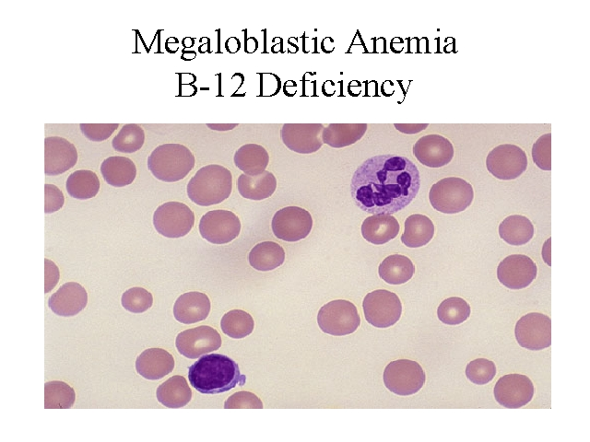

Slide 36
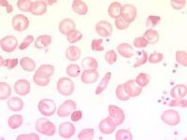
Srpkovitá anémie
Notes:
Hemoglobin (Hb) S arises from a mutation substituting thymine for adenine in the sixth codon of the beta-chain gene GAG to GTG. This causes coding of valine instead of glutamine in position 6 of the hemoglobin beta chain. The resulting hemoglobin has the physical properties of forming polymers under deoxy conditions. It also exhibits changes in solubility and molecular stability. These properties are responsible for the profound clinical expressions of the sickling syndromes.
Under deoxy conditions, Hb S undergoes marked decrease in solubility, increased viscosity, and polymer formation at concentrations exceeding 30 g/dL. It forms a gel-like substance containing hemoglobin crystals called tactoids. The gel-like form of hemoglobin is in equilibrium with its liquid soluble form. A number of factors influence this equilibrium, including the following:
Oxygen tension
Polymer formation occurs only in the deoxy state.
If oxygen is present, the liquid state prevails.
Concentration of Hb S
The normal cellular hemoglobin concentration is 30 g/dL.
Gelation of Hb S occurs at concentrations greater than 20.8 g/dL.
The presence of other hemoglobins
Hemoglobin A and hemoglobin F have an inhibitory effect on gelation.
These and other hemoglobin interactions affect the severity of clinical syndromes.
SS hemoglobin produces a more severe disease than SC, SD, SO Arab, and SA hemoglobin.

Slide 37
Různé tvary erytrocytů
Sférocyty | Ztráta centrálního projasnění, barví se tmavěji, často mikrocytární. Hereditární sférocytóza a některé získané hemolytické anémie
Terčíkovité buňky | Hypochromní s centrálním "terčíkem“ hemoglobinu. Choroby jater, thalasémie, hemoglobin D, postsplenectomii
Eliptocyty | Oválné až doutníkovité. Hereditární elliptocytóza, některé anémie (zvláště nědostatek vitamínu B-12 and folátu).
Schistocyty | Fragmentované přilbovité nebo trojúhelníkovité. Microangiopatické anémie, umělé srdeční chlopně, urémie, maligní hypertenze.
Stomatocyte | Erytrocyty mají štěrbinovitou oblast centrálního projasnění. Choroby jater, akutní alkoholizmus, malignity, hereditární stomatocytóza, and artefakt
Srpky | Podlouhlé buňky se zašpičatělými konci. Hemoglobin S a některé typy hemoglobinu C a l.

Slide 38
Krevní obraz – kdy?
suspektní hematologické, neoplastické, zánětlivé nebo infekční onemocnění
screening kojenců (<1 yr.), těhotných, starších pacientů a pacientů s hematolog. abnormalitami
rutinní evaluace pacienta, příjem do nemocnice

Slide 39
Microcytic Hypochromic Anemia (MCV<83; MCHC<31)
Iron deficiency |  | Responsive to iron therapy
Chronic inflammation |  | Unresponsive to iron therapy
Thalassemia major |  | Reticulocytosis and indirect bilirubinemia
Thalassemia minor |  | Elevation of fetal hemoglobin, target cells, and poikilocytosis
Lead poisoning | Basophilic stippling of RBCs
Sideroblastic | Ring sideroblasts in marrow
Hemoglobi-nopaties | Hemoglobin electrophoresis

Slide 40
Microcytic Hypochromic Anemia (MCV<83; MCHC<31)
 | Serum Iron | Total Iron-Binding Capacity (TIBC) | Bone Marrow Iron | Comment
Lead poisoning |  |  |  | Basophilic stippling of RBCs
Sideroblastic |  |  |  | Ring sideroblasts in marrow
Hemoglobinopaties |  |  |  | Hemoglobin electrophoresis
N
N
++
N
++++
N
N
++

Slide 41
Microcytic Hypochromic Anemia (MCV<83fL; MCHC<31pg)
 | Serum Iron | Total Iron-Binding Capacity (TIBC) | Bone Marrow Iron |  | Comment
Iron deficiency |  |  |  |  | Responsive to iron therapy
Chronic inflammation |  |  |  |  | Unresponsive to iron therapy
Thalassemia major |  |  |  |  | Reticulocytosis and indirect bilirubinemia
Thalassemia minor |  |  |  |  | Elevation of A of fetal hemoglobin, target cells, and poikilocytosis
0
++
N
++++
N
N
++

Slide 42
Macrocytic Anemia (MCV, >95 fL)
Megaloblastic bone marrow | Deficiency of vitamin B-12
 | Deficiency of folic acid
 | Drugs affecting DNA synthesis
 | Inherited disorders of DNA synthesis
Nonmegaloblastic bone marrow | Liver disease
 | Hypothyroidism and hypopituitarism
 | Accelerated erythropoiesis (reticulocytes)
 | Hypoplastic and aplastic anemia
 | Infiltrated bone marrow

Slide 43
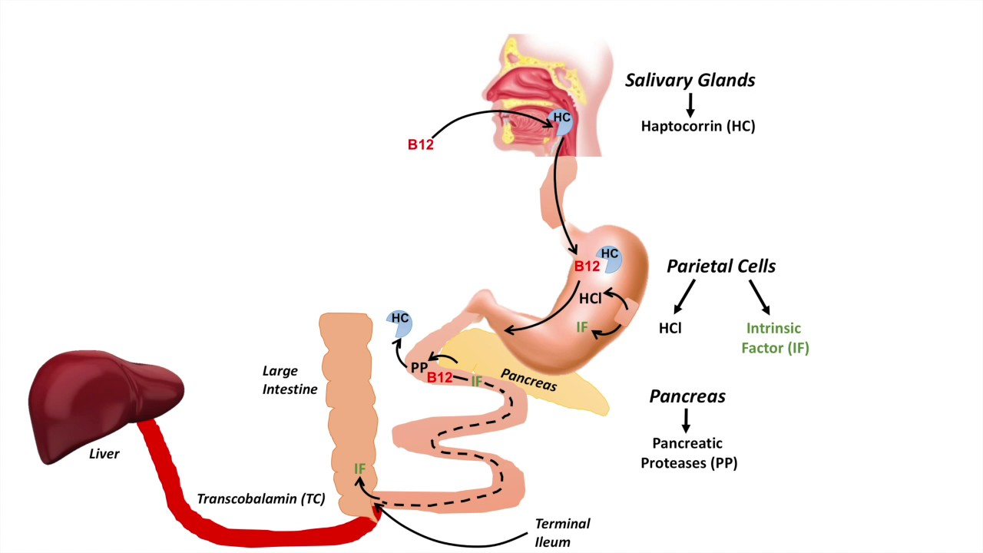
Absorpce vit. B12

Slide 44
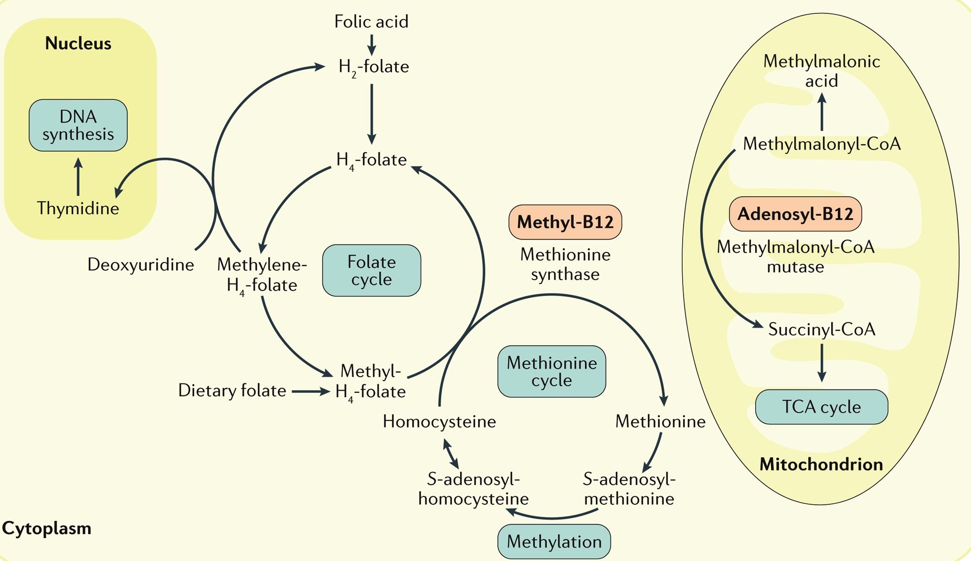
The role of vit. B12 and folate

Slide 45
Lack of vit. B12 - causes
Not enough ingestion – strict vegans if they do not take care
Autoimmune inflammation of gastric mucosa (atrophic gastritis) leading to deficiency in intrinsic factor
Diseases of terminal ileum (celiac disease, Crohn disease)

